Slide 1
შესაბამისობის კონტროლის სისტემის შემუშავების წესი
SARAS.GOV.GE

Slide 2
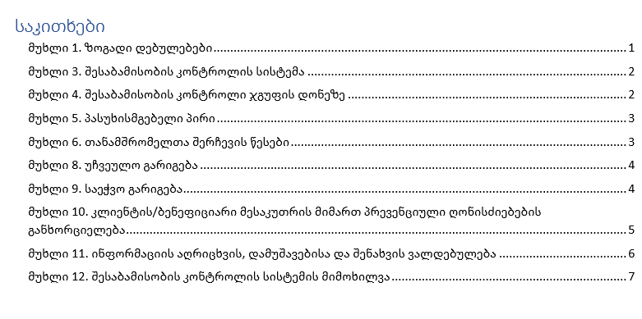
დანერგვის მიზნით მტკიცდება შიდა ინსტრუქცია
მიზანი შესაბამისობის კონტროლის სისტემის დანერგვის წესის განსაზღვრა
გავრცელების არეალი
პროფესიული მომსახურების გამწევი ბუღალტრები
საბუღალტრო ფირმები
სერტიფიცირებული ბუღალტრები
აუდიტორები
აუდიტორული ფირმები
SARAS.GOV.GE

Slide 3
AML პასუხისმგებელი პირების უფლებებისა და მოვალეობების განსაზღვრა
სისტემის ფუნქციონირებაზე და ეფექტიანობაზე პასუხისმგებელი პირების დანიშვნა;
საჭირო ინფორმაციის მოპოვების შესაძლებლობა;
დამოუკიდებლობა და სუბორდინაცია;
ფუნქციის შეთავსების უფლებამოსილება;
სამსახურისთვის ინფორმაციის მიწოდება დანიშვნაზე.
თანამშრომელთა შერჩევის წესი
თანამდებობრივ პოზიციასთან შესაბამისი რისკების გათვალისწინებით;
ბიოგრაფიული მონაცემების შესწავლა.
SARAS.GOV.GE

Slide 4
განგრძობითი განათლების პროგრამის (CPD) უზრუნველყოფა
თანამშრომლების CPD-ში ჩართვა;
CPD-ს დროის, სიხშირის და მეთოდის გათვალისწინება;
CPD-ს მორგება როგორ ხდება კონკრეტულ პირებზე;
CPD-ს შედეგების შეფასება.
უჩვეულო გარიგების შესწავლისა და გამოკვლევის პოლიტიკის, წესების, სისტემების და მექანიზმების შემუშავება;
უჩვეულო გარიგების დამუშავება სუსტი AML სისტემის მქონე იურისდიქციის კლიენტების შემთხვევაში.
საეჭვო გარიგებების დამუშავება
ანგარიშგების წარდგენის პროცედურის გაწერა;
კლიენტისთვის ინფორმაციის გაუმჟღავნებლობა Tipping-off;
სანქციადაკისრებულ პირებზე ანგარიშგების FMS-ში წარდგენა.
SARAS.GOV.GE

Slide 5
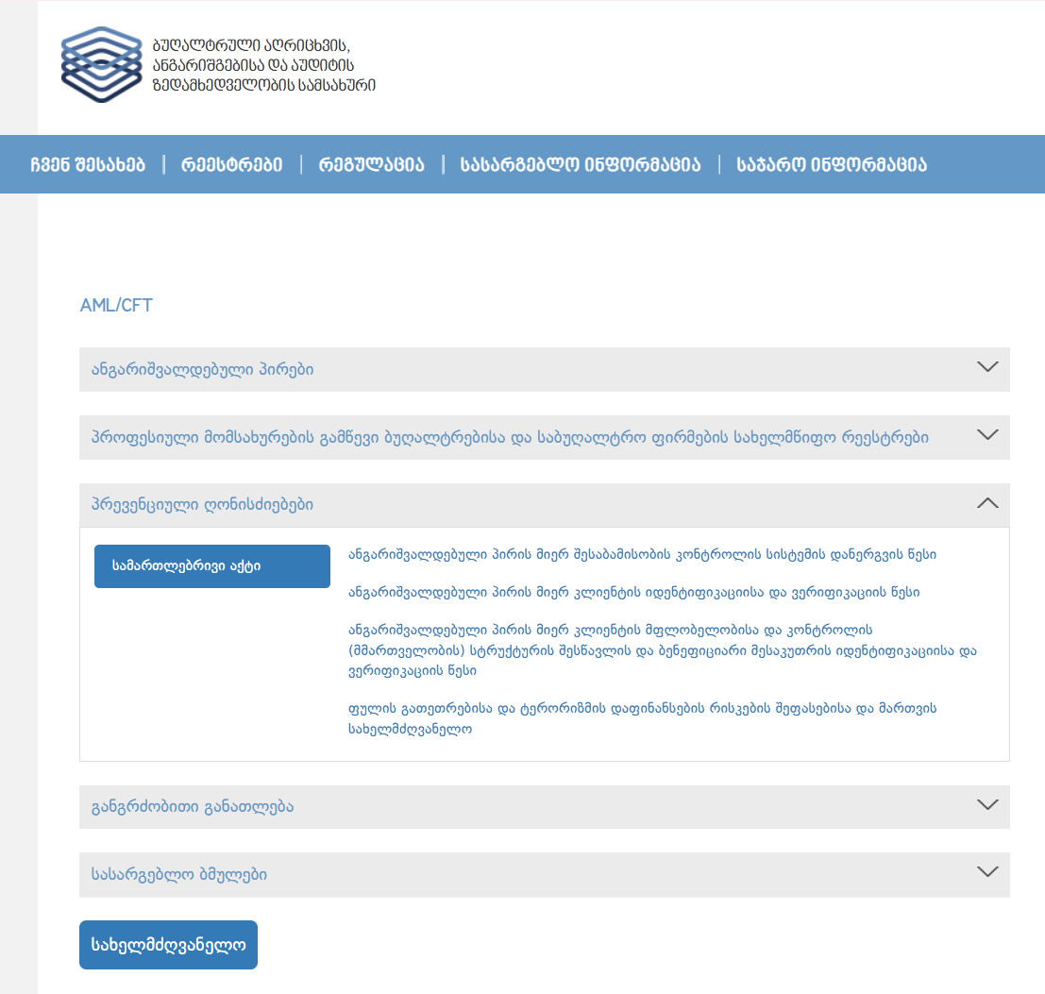
ინფორმაციის აღრიცხვა და შენახვა
საქმიანობის პროპორციული ელექტრონული სისტემა;
5-წლიანი შენახვის ვადა;
პრევენციული ღონისძიებების განხორციელება
SARAS.GOV.GE

Slide 6
შესაბამისობის კონტროლის სისტემის მიმოხილვა
გარკვეული პერიოდულობით (სულ მცირე 2 წელიწადში ერთხელ)
მნიშვნელოვანი ცვლილებებისას
31 იანვარი, 2024
SARAS.GOV.GE

Slide 7
ფულის გათეთრებისა და ტერორიზმის დაფინანსების რისკების შეფასებისა და მართვის სახელმძღვანელო
SARAS.GOV.GE

Slide 8
„ფულის გათეთრებისა და ტერორიზმის დაფინანსების აღკვეთის ხელშეწყობის შესახებ“ საქართველოს კანონის 34-ე მუხლის მე-4 პუნქტი.
სამსახური გამოსცემს სახელმძღვანელო მითითებებს და შეიმუშავებს მეთოდურ რეკომენდაციებს ანგარიშვალდებული პირის მიერ ამ კანონისა და სამსახურის უფროსის კანონქვემდებარე ნორმატიული აქტების მოთხოვნების შესრულების საკითხებზე.
სახელმძღვანელო იძლევა ზოგად, სარეკომენდაციო ნორმებს, რომელიც ვრცელდება ყველა ანგარიშვალდებულ პირზე და დაეხმარება მათ კანონით დაკისრებულ ვალდებულებათა უკეთ შესრულებაში
SARAS.GOV.GE

Slide 9
ანგარიშვალდებულ პირთა ვალდებულებები
რისკის შეფასების მეთოდოლოგიის შემუშავება;
რისკების შეფასების სისტემის დანერგვა;
.
საქმიანობასთან და კლიენტთან დაკავშირებული რისკების; შეფასება/აღრიცხვა;
რისკის დონის განსაზღვრა;
SARAS.GOV.GE

Slide 10
რისკის შეფასების მეთოდოლოგია
შემუშავებულია რისკის შეფასებამდე;
არის ანგარიშვალდებული პირის საქმიანობის პროპორციული;
კანონმდებლობასთან შესაბამისი;
განსაზღვრავს პასუხისმგებლობებსა და ფუნქციებს;
განსაზღვრავს რისკის შეფასებისა და მართვის პროცედურულ საკითხებს;
SARAS.GOV.GE

Slide 11
რისკის შეფასება და მართვა
(საქმიანობასთან დაკავშირებული რისკი, კლიენტთან დაკავშირებული რისკი)
რისკის იდენტიფიკაცია და რისკის დონის განსაზღვრა;
რისკის ანალიზი;
რისკის შერბილება (მიტიგაცია);
რისკის შესახებ კომუნიკაცია;
SARAS.GOV.GE

Slide 12
რისკის დონეები:
რისკ-ფაქტორები
ნაკლები რისკი;
საშუალო რისკი;
მომეტებული რისკი;
კლიენტის რისკი;
მომსახურების რისკი;
გეოგრაფიული რისკი;
მიწოდების არხის რისკი
SARAS.GOV.GE

Slide 13
რისკის ანალიზი და შერბილება(მიტიგაცია)
ანგარიშვალდებული პირის რესურსების მიზნობრივი განაწილება;
კლიენტებისა და ბაზრების, შიდა და გარე ფაქტორები (სისუსტეები და საფრთხეები) გათვალისწინება, რომლებიც ამცირებს/ზრდის რისკებს;
ანგარიშვალდებული პირის საქმიანობის ხასიათისა და მოცულობის პროპორციული ელექტრონული სისტემის ფუნქციონირება;
შესაბამის პირთა უფლებებისა და პასუხისმგებლობების განსაზღვრა;
SARAS.GOV.GE

Slide 14
რისკის დონის განახლება
ნაკლები რისკის დონეს მიკუთვნებულ კლიენტთან მიმართებაში — არაუმეტეს 5 წლიანი პერიოდულობით;
საშუალო/სტანდარტულ რისკის დონეს მიკუთვნებულ კლიენტთან მიმართებაში — არაუმეტეს 3 წლიანი პერიოდულობით;
მომეტებული რისკის დონეს მიკუთვნებულ კლიენტთან მიმართებაში — ყოველწლიურად
SARAS.GOV.GE

Slide 15
რისკის კომუნიკაცია
რისკის იდენტიფიკაციისა და რისკის დონის განსაზღვრის, რისკის ანალიზისა და შერბილების პროცესისა და შედეგების შესახებ დროული, მიუკერძოებელი და ობიექტური ინფორმაციით შესაბამისი პირების უზრუნველყოფა
რისკის ანალიზის პროცესებისა და შედეგების შესახებ მიღებული გადაწყვეტილებების ზუსტი მიწოდება და რისკის ანალიზის პროცესში მონაწილეთა საქმიანი ურთიერთობების გაუმჯობესება
რისკის შერბილების თაობაზე რეკომენდაციების შემუშავებისა და მიწოდების დროს ინფორმაციის გამჭვირვალობის უზრუნველყოფა, ცოდნის ამაღლება;
დაინტერესებულ მხარეთა სათანადო ჩართულობა;
SARAS.GOV.GE

Slide 16
ინფორმაციის განახლება
რისკის შეფასების მეთოდოლოგიის დოკუმენტი მტკიცდება მმართველობითი ორგანოს ან ხელმძღვანელობასა და წარმომადგენლობაზე უფლებამოსილი პირ(ებ)ის მიერ .
განახლება - გარკვეული პერიოდულობით, ასევე მნიშვნელოვანი ცვლილებების დროს.
მოპოვებული ინფორმაცია (დოკუმენტი) და ჩატარებული ანალიზის შედეგები ინახება, საქმიანი ურთიერთობის შეწყვეტიდან 5 წლის განმავლობაში.
SARAS.GOV.GE

Slide 17
მადლობა ყურადღებისთვის!
SARAS.GOV.GE

